Slide 1
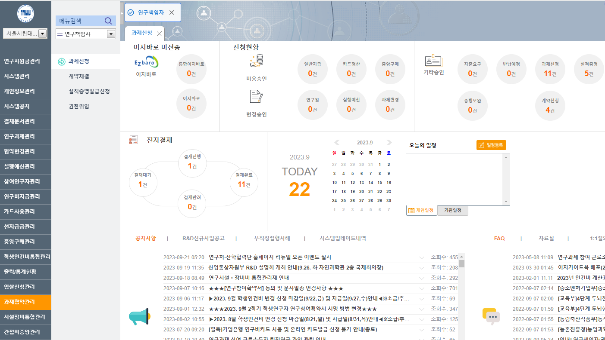
과제신청및계약>과제신청 클릭
(과제신청및계약 메뉴는 연구책임자, 참여연구원 기본 권한입니다.)

Slide 2
[과제신청및계약>과제신청 메뉴 공통 기능 설명]

Slide 3
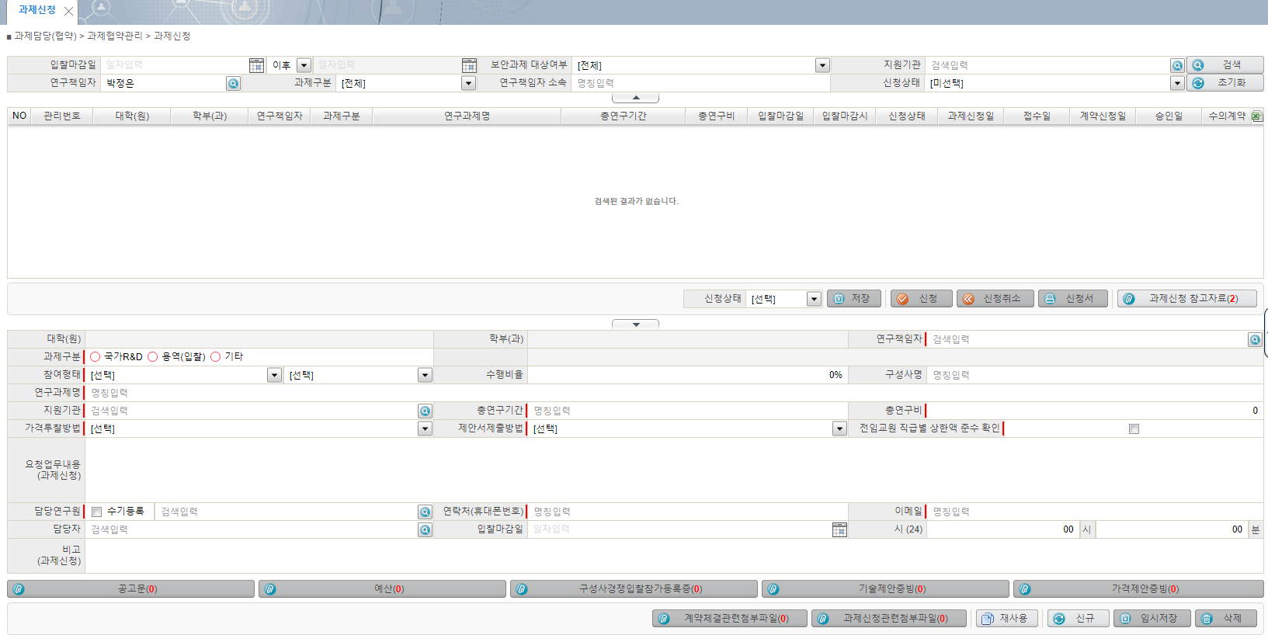
[과제신청및계약>과제신청 메뉴 화면 공통 입력 내용]
1.신규 버튼 클릭
-신규버튼 클릭하지 않고 바로 입력시 임시저장 버튼 비활성화(입력 불가)
2.아래 기준에 따라 과제 구분 선택
-국가 R&D : 국가연구개발사업
-용역(입찰) : 입찰해야 하는 용역과제
-기타 : 인력양성사업, 민간재단과제 등
3.연구책임자 입력
-연구책임자 아이디로 로그인시 기본값 입력(별도 입력 필요 없음)
-권한 위임자 아이디로 로그인시 돋보기 버튼 클릭하여 책임자 조회 후 입력
4.지원기관 : 돋보기 버튼 클릭조회 입력(수기 입력시 인식 X)
5.과제신청 참고자료: 연구용역 제안서/연구개발계획서 등 작성시 참고 자료 다운 로드 가능
- 예산편성 양식
- 기관 실적자료(국가연구개발사업관련)
- 연구실 안전 및 보안조치 계획 등
6.재사용 : 이전에 작성한 신청목록을 더블 클릭한 후 재사용 버튼을 누르면 해당 내용 복사 됨
5
2
3
4
도장 날인 서식 목록, 발급요청 서류 등 구체적으로 작성
산학협력단 입력내용
6
1

Slide 4
[과제신청및계약>과제신청, 과제구분이 국가R&D 일때 입력사항]

Slide 5
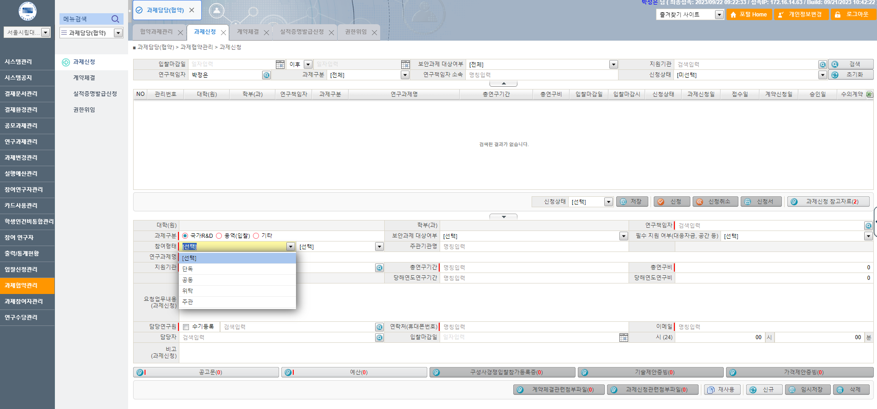
[과제 구분이 국가 R&D일때 입력사항]
1)참여형태 : 단독, 공동, 위탁, 주관 택 1
1-1) 참여형태가 공동 혹은 위탁일때는 주관기관 입력
2)보안과제 여부
- 신청하고자 하는 사업 공고문에 보안과제로 기재된 경우만 해당 ‘예’ 선택
3) 필수지원 여부(대응자금, 공간 등)
- 신청하고자 하는 사업 공고문에 신청자격 요건상 우리기관에서 부담해야 할 현금 대응자금 또는 필수 지원 인력, 전용공간 등 이 있는 경우만 ‘예’를 선택
2)
3)
1)
1-1)

Slide 6
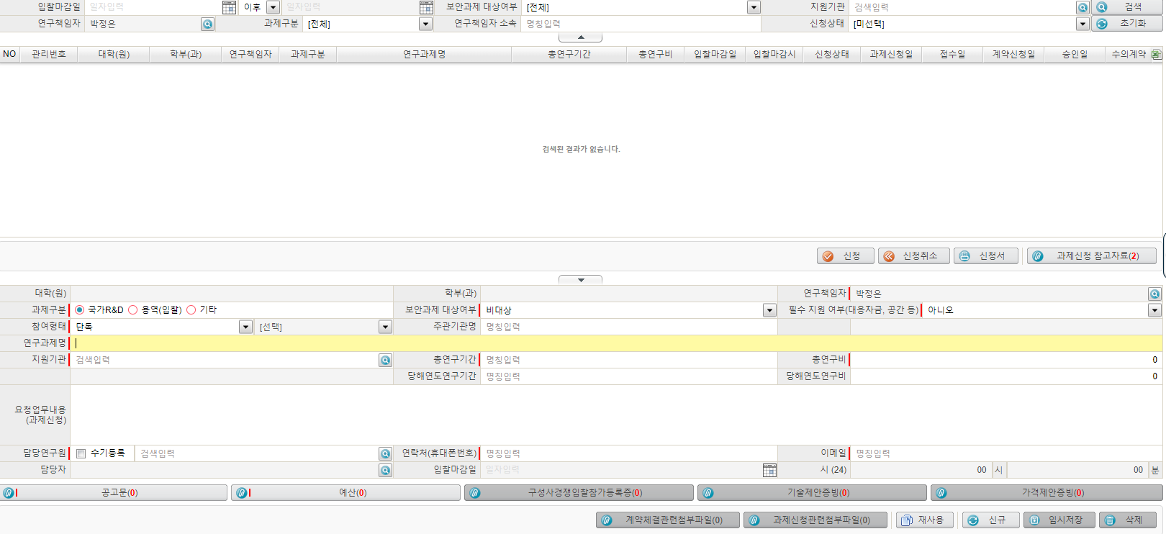
[과제 구분이 국가 R&D일때 입력사항]
4)연구과제명 직접 작성
5)지원기관 : 돋보기 버튼 클릭, 조회 후 입력
* 지원기관이 검색되지 않을 경우 협약파트 각 단과대학별 담당에게 유선 연락
6) 총연구기간 : 최초 연구시작일부터~최종 종료일을 다음과 같이 숫자로 입력
-1단계 20230101 ~ 20251231
2단계 20260101 ~ 20271231
-총연구기간 : 20230101 ~ 20271231
7)총연구비 : 총연구기간 동안 우리기관이 사용하는 현금 연구비만 입력
-현금연구비 100,000,000원
-현물연구비 20,000,000원
-총연구비는 100,000,000원으로 입력
8)요청업무내용: 신규 과제 신청을 위해 산학협력단이 해야 할 업무 구체적으로 작성
- 도장 날인 서류 : 000
- 기관 증명 서류 : 인감증명서, 사업자등록증 … 등
- 제출 공문 필요
9) 담당연구원: 돋보기 버튼 클릭, 조회후 입력하거나 수기 등록을 클릭한 후 직접 입력
10)공고문, 예산 업로드 필수
11)임시저장
12)신청버튼: 모든 내용 입력후 신청 클릭
12)
4)
5)
6)
7)
8)
9)
10)
11)

Slide 7
[과제신청및계약>과제신청, 과제구분이 용역(입찰) 일때 입력사항]

Slide 8
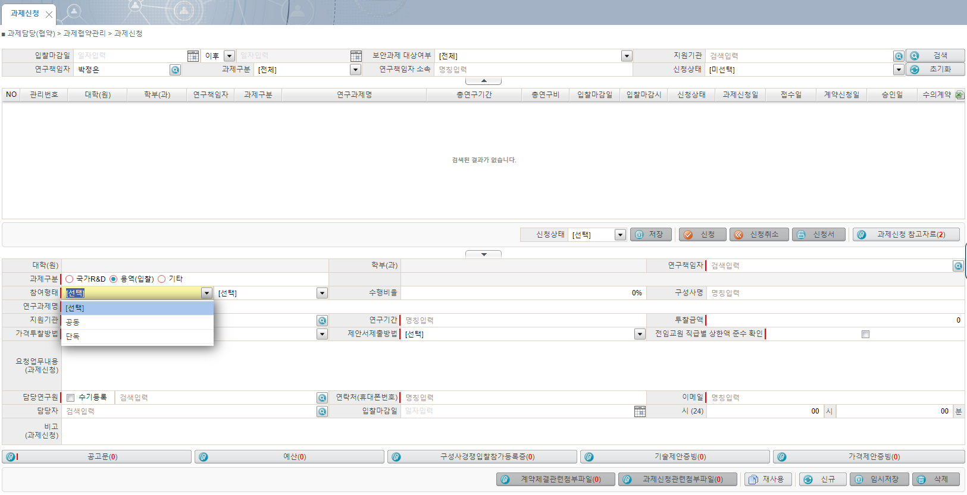
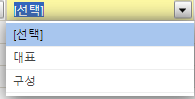
[과제 구분이 용역(입찰)일때 입력사항]
1)참여형태 : 단독, 공동 택 1
참여형태가 공동일때(단독은 해당없음)
1-1) 우리기관이 대표사인지 구성사인지 선택 입력하고
1-2) 우리기관 수행비율 입력
1-3) 참여형태가 공동인데, 우리기관이 대표로 참여한다면 구성사명 입력
*참여형태가 단독일 경우 1-1) ~ 1-3) 미입력
*참여형태가 공동이고 우리기관이 구성사 참여시 1-3) 미입력
1-2)
1-3)
1)
1-1)

Slide 9
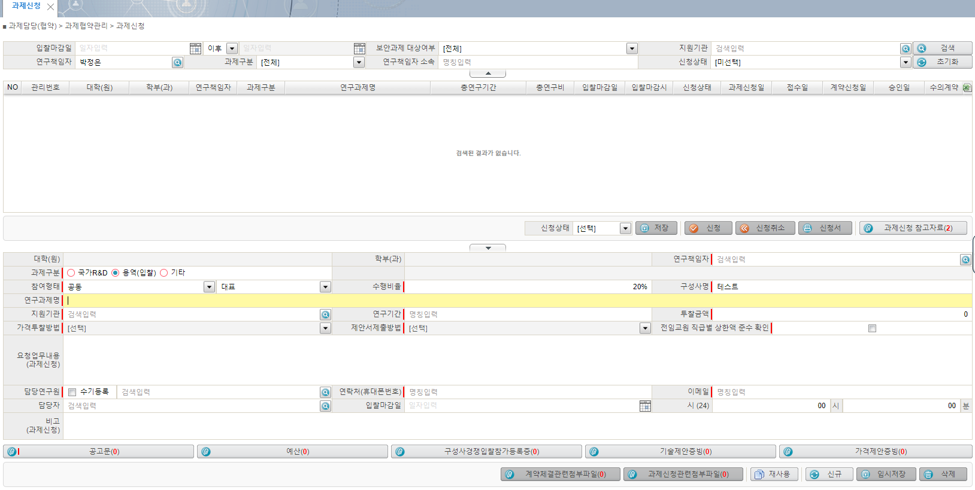
[과제 구분이 용역(입찰)일때 입력사항]
2)연구과제명: 직접 작성
3)지원기관: 돋보기 버튼 클릭, 조회 후 입력
* 지원기관이 검색되지 않을 경우 협약파트 각 단과대학별 담당에게 유선 연락
4)연구기간: 입찰공고문 정보 그대로 입력
-예시)착수일로부터 10개월
5)투찰금액: 투찰하고자 하는 금액 입력
*투찰금액 입력후 신청 버튼 클릭시 해당 금액대로 투찰 진행
6)가격투찰방법: 전자제출, 직접제출 택 1
7)제안서제출방법: 전자제출, 직접제출, 미제출 택 1
8)전임교원 직급별 상한액 준수 확인 체크 박스 선택 필수
9)요청업무내용: 신규 과제 신청을 위해 산학협력단이 해야 할 업무 아래와 같이 구체적으로 작성
- 도장 날인 서류 : 000
- 기관 증명 서류 : 인감증명서, 사업자등록증 … 등
- 제출 공문 필요
10) 담당연구원: 돋보기 버튼 클릭, 조회후 입력하거나 수기 등록을 클릭한 후 직접 입력
11)공고문 업로드 필수 12)임시저장
13)신청버튼: 모든 내용 입력후 신청 클릭
13)
2)
3)
4)
5)
6)
7)
8)
9)
10)
11)
12)

Slide 10
[과제신청및계약>과제신청, 과제구분이 기타일때 입력사항]

Slide 11
[과제 구분이 기타일때 입력 사항]
1)참여형태 : 단독, 공동, 위탁, 주관 택 1
2)연구과제명: 직접 작성
3)지원기관: 돋보기 버튼 클릭, 조회 후 입력
*지원기관이 검색되지 않을 경우 협약파트 각 단과대학별 담당에게 유선 연락
4) 총연구기간 : 최초 연구시작일부터~최종 종료일을 다음과 같이 숫자로 입력
-1단계 20230101 ~ 20251231
2단계 20260101 ~ 20271231
-총연구기간 : 20230101 ~ 20271231
5)총연구비 : 총연구기간 동안 우리기관이 사용하는 현금 연구비만 입력
-현금연구비 100,000,000원
-현물연구비 20,000,000원
-총연구비는 100,000,000원으로 입력
6)요청업무내용: 신규 과제 신청을 위해 산학협력단이 해야 할 업무 구체적으로 작성
- 도장 날인 서류 : 000
- 기관 증명 서류 : 인감증명서, 사업자등록증 … 등
- 제출 공문 필요
7) 담당연구원: 돋보기 버튼 클릭, 조회후 입력하거나 수기 등록을 클릭한 후 직접 입력
8)공고문, 예산 업로드 필수
9)임시저장
10)신청버튼: 모든 내용 입력후 신청 클릭
10)
1)
2)
3)
4)
5)
6)
7)
8)
9)

